Slide 1

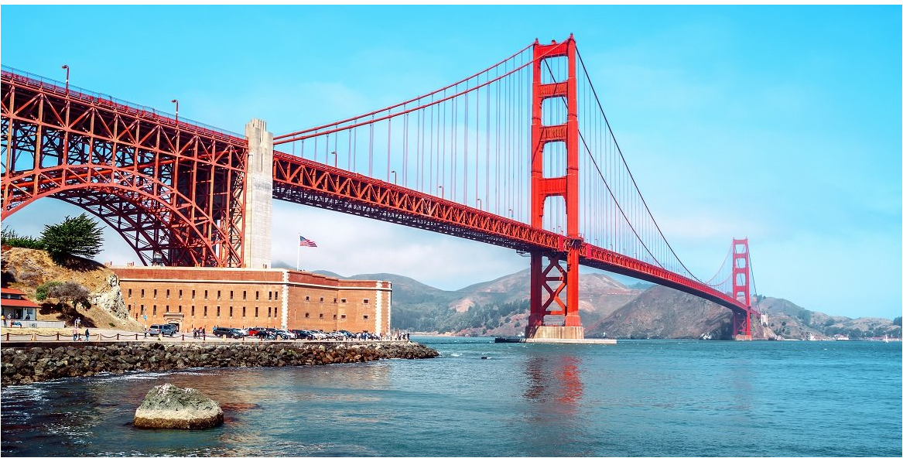
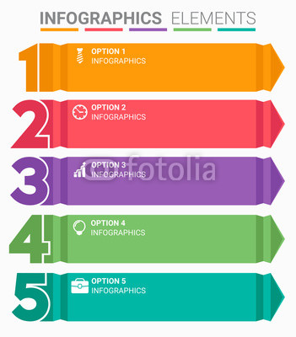
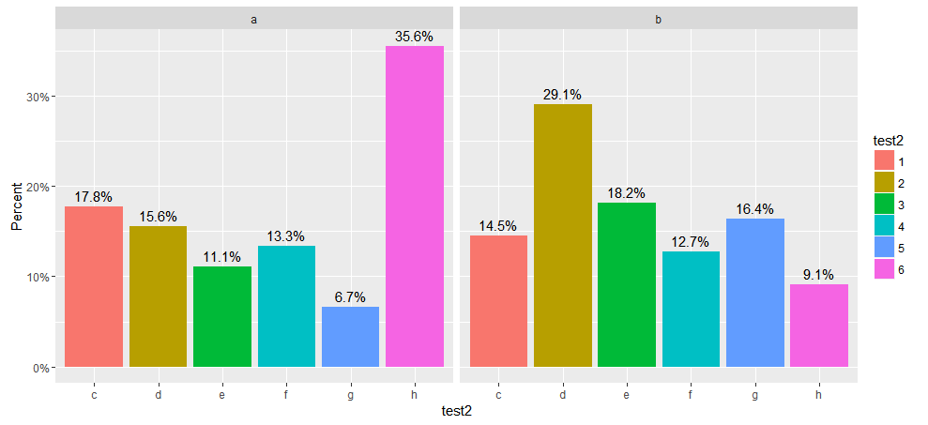
SIMONPRO
Username Muammar
Project
Anggaran
Library
Target Usreq
Gallery
Log in
Search
Gambar Berganti Sesuai Cover Proyek
Top 5 Gedung Kantor
Top 5 RBI
Perancangan
Other Project
+ 10.00 %
+ 10.00 %
+ 10.00 %
+ 10.00 %
+ 8.00 %
+ 8.00 %
+ 8.00 %
+ 8.00 %
+ 6.00 %
+ 6.00 %
+ 6.00 %
+ 6.00 %
- 1.00 %
- 1.00 %
- 1.00 %
- 1.00 %
- 12.00 %
- 12.00 %
- 12.00 %
- 12.00 %
See more….
See more….
See more….
See more….
CALENDAR
UPCOMING AGENDA
Anggaran
Oktober 2018
1 Okt. Penyampaian TOR …
1 Okt. Penyampaian TOR …
1 Okt. Penyampaian TOR …
1 Okt. Penyampaian TOR …
1 Okt. Penyampaian TOR …
Investasi
See more….
See more….
Operasional
See more….

Slide 2
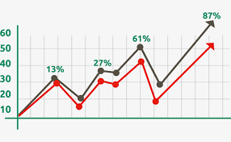
PROYEK PEMBANGUNAN JEMBATAN KEHIDUPAN
Username Muammar
Gambar Berganti Sesuai Cover Proyek
Perancang
Pengawas
Pelaksana
Pelaksana
Data Proyek
Data
Progress
Perjanjian
RAB Pelaksanaan
Gallery
Pembayaran
Kronologis
Approval Material
Progress Minggu ke 10
PT. Angin Ribut
Rp. 1
130 Hari
No Perjanjian 20099
Adendum 8779
Bank Garansi bank monopoli
Asuransi ( belum ada)
Pembayaran Terakhir 100
See more….
See more….
UPCOMING AGENDA
PENDING MATTER
CALENDAR
1 Okt. Penyampaian TOR …
1 Okt. Penyampaian TOR …
Oktober 2018
1 Okt. Penyampaian TOR …
1 Okt. Penyampaian TOR …
1 Okt. Penyampaian TOR …
1 Okt. Penyampaian TOR …
1 Okt. Penyampaian TOR …
1 Okt. Penyampaian TOR …
1 Okt. Penyampaian TOR …
1 Okt. Penyampaian TOR …
See more….
See more….
See more….

